Slide 1

CliGest App
Nancia Laudino - 50036506
Douglas Bewiahn - 50038630

Slide 2
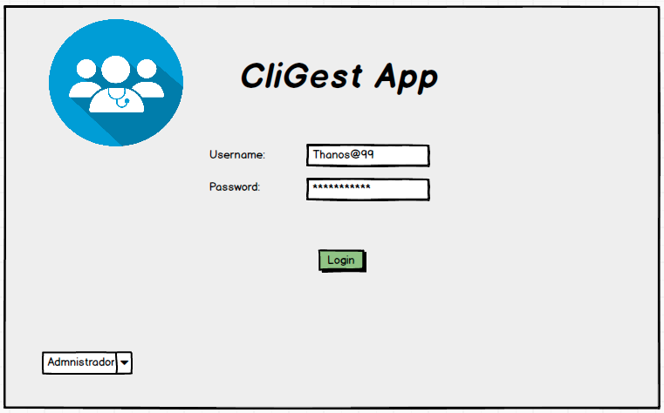

1. Autenticação e Menus existentes na Aplicação

Slide 3
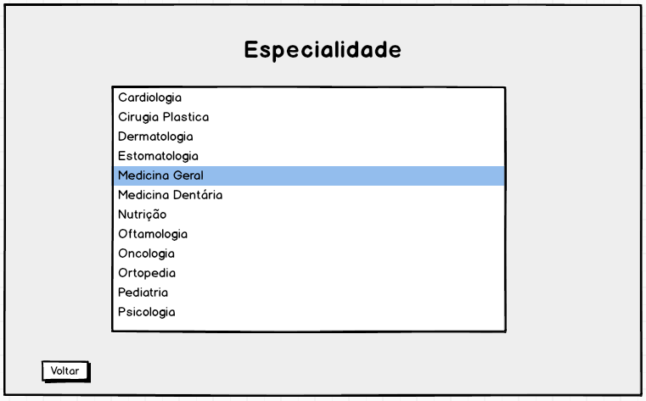
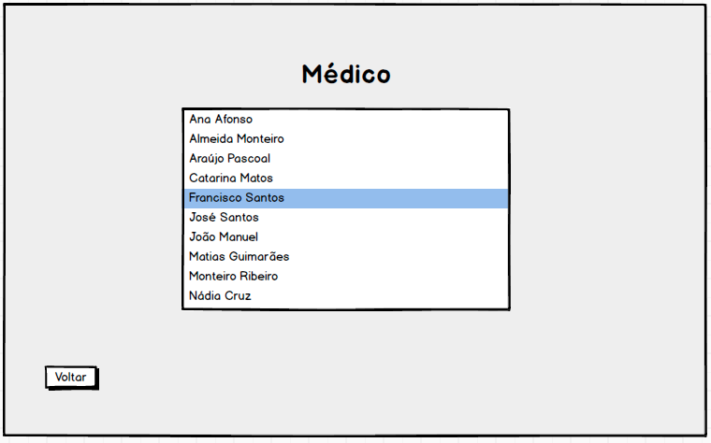
2. Selecção do Médico e da Especialidade da consulta

Slide 4
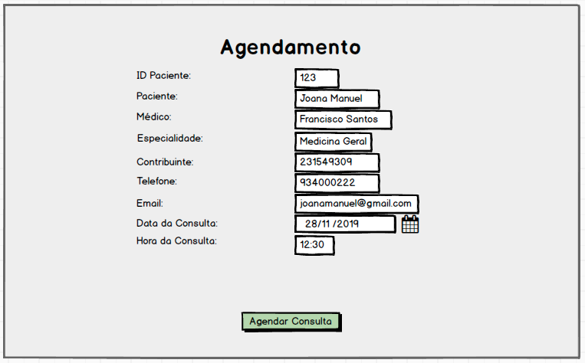
3. Finalização do Agendamento

Slide 5

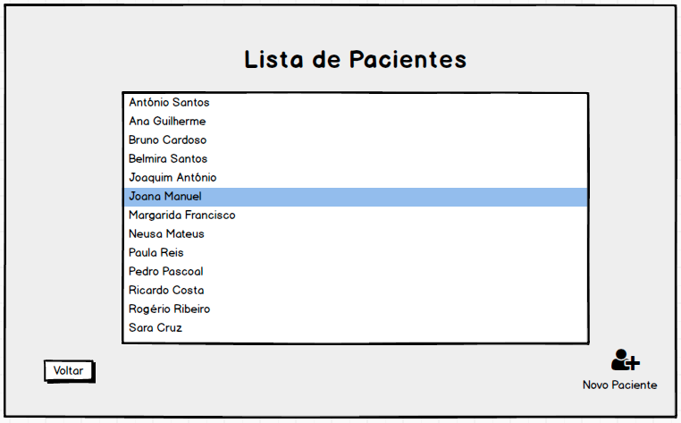
4. Mudança de Menu

Slide 6
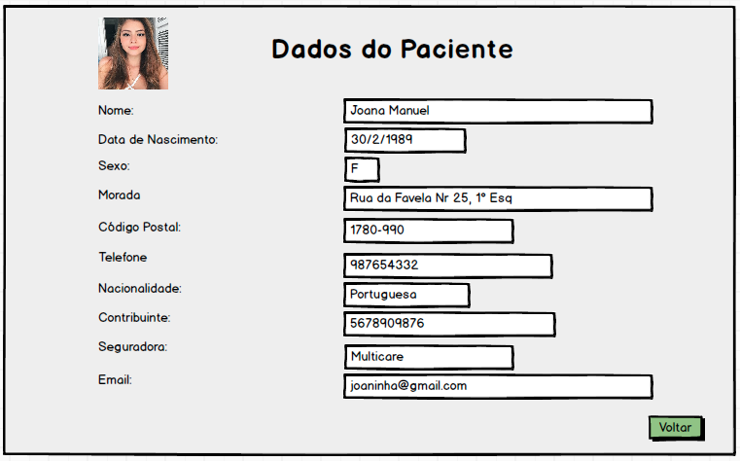
5. Apresentação dos dados do Paciente

Slide 7
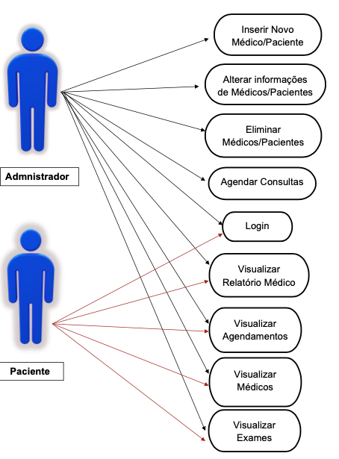
7.Diagrama de Permissões

Slide 8

Perguntas ?

